Slide 1
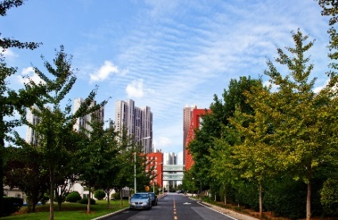
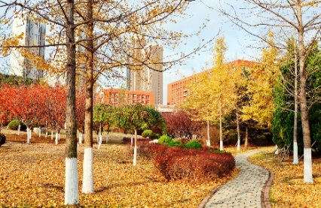
大连化物所博士后待遇介绍
2024年1月

Slide 2
博士后薪酬待遇
博士后年收入（非在职中国籍）：28万/年起（包括：住房公积金及地方补助），
博士后平均年收入33.4万，最高年收入＞70万（根据2023年12月数据统计）,
研究所为在站博士后（统招统分）缴纳社会保险（五险），建立住房公积金
优秀博士后支持计划：每年组织2-3次遴选，资助等次：10万/年、20万/年、30万/年（资助期2年）
其他支持：
出站博士后来辽工作奖励：30万（博士毕业学校全球排名前200）
国家博新计划：20万/年（国内博士）
国际博士后交流计划引进项目：20万/年（外籍、海外博士）
中科院PIFI项目（外籍博士）：25万/年（外籍博士）
※地方支持政策以最新文件为准

Slide 3
博士后年收入28万起（税前）
支持类别 | 博士后待遇 | 人员类别 | 万/年(资助期2年) | 最高待遇（税前）
保障性待遇 | 最低工资 | 博士后 | 13 | 28万/年
 | 住房公积金（单位承担） |  | 4
 | 生活补助
 |  |  | 5
 | 大连市基本保障 |  | 6
研究所支持 | 优秀博士后 支持计划 | 三等资助 | 10 | 38万/年
 |  | 二等资助 | 20 | 48万/年
 |  | 一等资助 | 30 | 58万/年
外部支持 | 国家博新计划 | 国内博士 | 20 | 78万/年
 | 国家国际交流计划引进项目 | 国外、外籍博士 | 20 | 78万/年
 | 中科院PIFI计划 | 外籍博士 | 25 | 103万/年
出站优秀博士后（全球排名前200高校博士后毕业）留辽工作，辽宁省政府一次性给予30万奖励。
出站博士后留所工作，可申报大连市高层次人才30万安家补贴。
（省、市补助及奖励政策，以最新文件为准）

Slide 4
博士后未来发展及其他待遇保障
出站博士后留所工作不受招聘1:3比例限制，通过考核后择优入事业编制
事业编制身份，缴纳五险二金（职业年金、住房公积金）、享受公务员医疗待遇。
符合申领条件者，研究所给予20万元购房补贴；对于具有国内外知名大学授予博士学位或博士后出站人员，经大连市人才认定，给予30万元安家费。
博士毕业学校全球排名TOP200，可享受辽宁省优秀博士后来辽工作奖励30万。
可申请“大连化物所优秀青年博士人才计划”，择优评选，可直接聘为副研究员，研究所给予100万元科研启动经费，并提供50万元个人租（购）房补贴。
可申请“中科院大连化物所国际英才计划”，择优评选，由研究所提供资助，公派前往国际知名大学、科研机构学习交流。资助金额20万—40万/年，资助期1—3年。
※地方支持政策以最新文件为准

Slide 5
优秀青年博士人才
遴选条件：
选拔和培养优秀青年科技人才，加强研究所人才队伍建设，加大对优秀青年博士人才的支持力度
年龄不超过30岁（应届毕业生、博士后、博士职工、所外博士等）
遴选程序：
本人申请、专家推荐、部门同意、学委会评审。
支持方式：
聘为副研究员
给予100万科研经费和50万安家补贴

Slide 6
国际英才计划
遴选条件：
成才项目：“优秀青年博士人才”入选者（3年内）
育才项目：30岁以下，应届博士毕业生或出站博士后
助才项目：获得国家、院公派项目资助的在编职工
遴选程序：
成才项目：本人申请，研究组同意，所务会议研究决定
育才项目：本人申请，学委会评审。
助才项目：按国家、院公派项目遴选程序进行。
支持方式：
成才项目：40万/年，资助期：1-3年
育才项目：20万/年，资助期：1-3年
助才项目：研究所发放基本工资、岗位津贴，资助期：1-2年

